Slide 1
Департамент электронной инженерии МИЭМ им. А.Н.Тихонова НИУ ВШЭ
Проект
Библиотека виртуальных моделей современных измерительных приборов
Москва, 2018

Slide 2
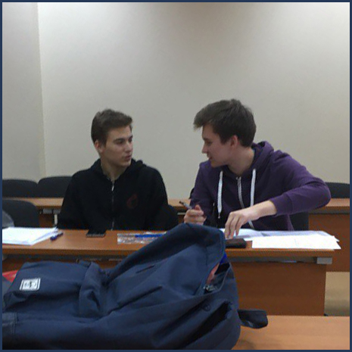
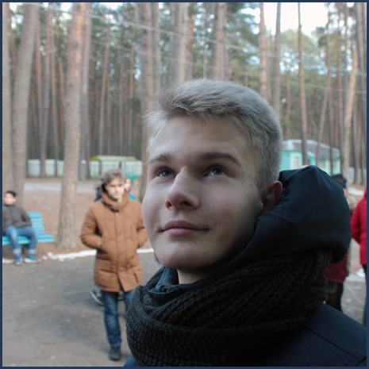
Департамент электронной инженерии МИЭМ им. А.Н.Тихонова НИУ ВШЭ
команда проекта
Аналитик проекта
И.Ю. Пономарева
Разработчики проекта
А.А. Кузнецов и А.В. Шуваев
Тестировщик проекта
В.П. Кругляченко

Slide 3
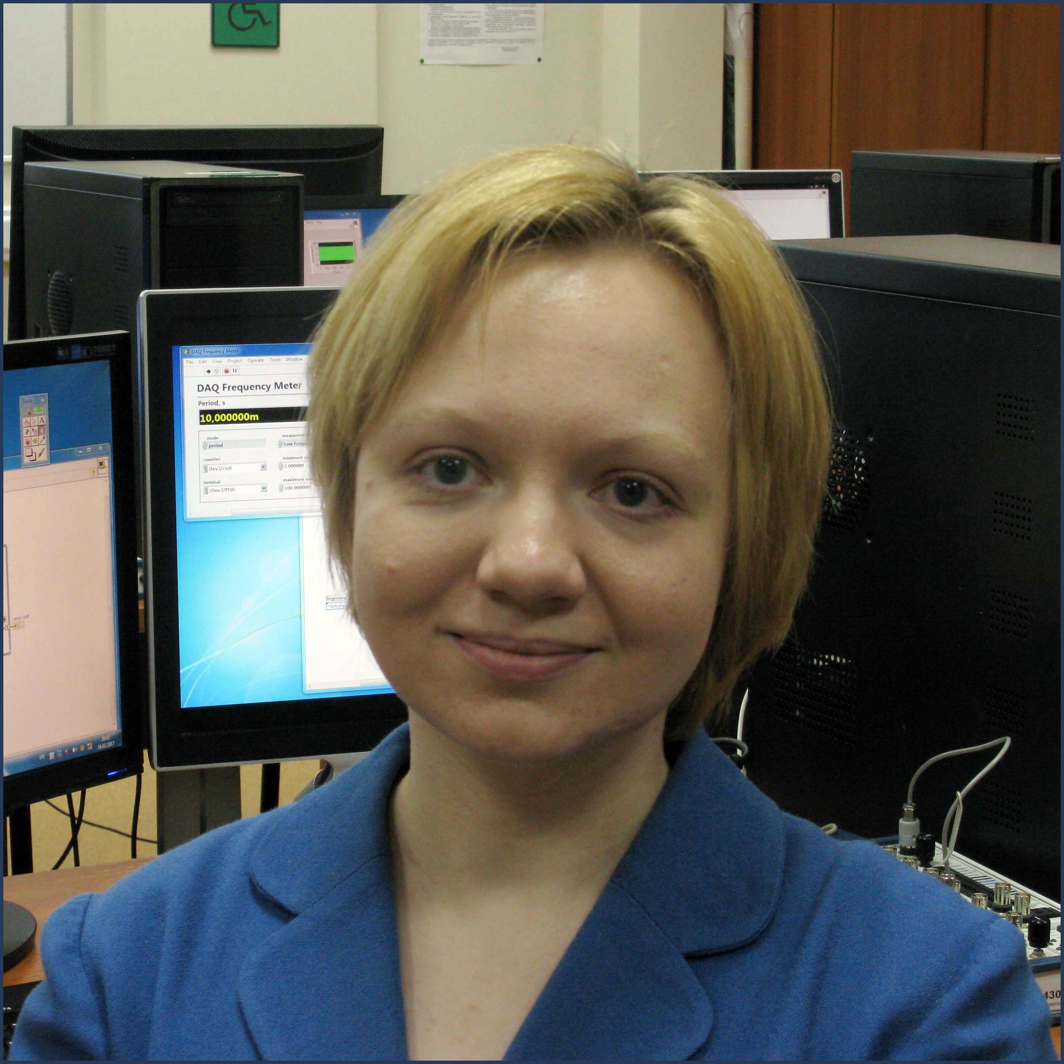
Департамент электронной инженерии МИЭМ им. А.Н.Тихонова НИУ ВШЭ
команда проекта
Руководитель проекта
М.И. Красивская

Slide 4
Департамент электронной инженерии МИЭМ им. А.Н.Тихонова НИУ ВШЭ
Цель проекта –
разработка библиотеки виртуальных моделей измерительных приборов для оптимизации материально-технической базы лабораторного практикума по электрическим измерениям
Обоснование инициации проекта:
уменьшение затрат на закупку и обслуживание большого парка измерительных приборов, снижение рисков вывода из строя дорогостоящего оборудования по причине неквалифицированного использования и упрощение организации образовательного процесса за счёт внедрения лабораторных работ во фронтальном или дистанционном режиме

Slide 5
Департамент электронной инженерии МИЭМ им. А.Н.Тихонова НИУ ВШЭ
Задачи проекта
1. Обзор и анализ существующих решений и подходов (аналогов)
2. Разработка структуры и состава библиотеки
3. Разработка компонентов библиотеки
4. Подготовка методических материалов
5. Апробация разработанной библиотеки

Slide 6
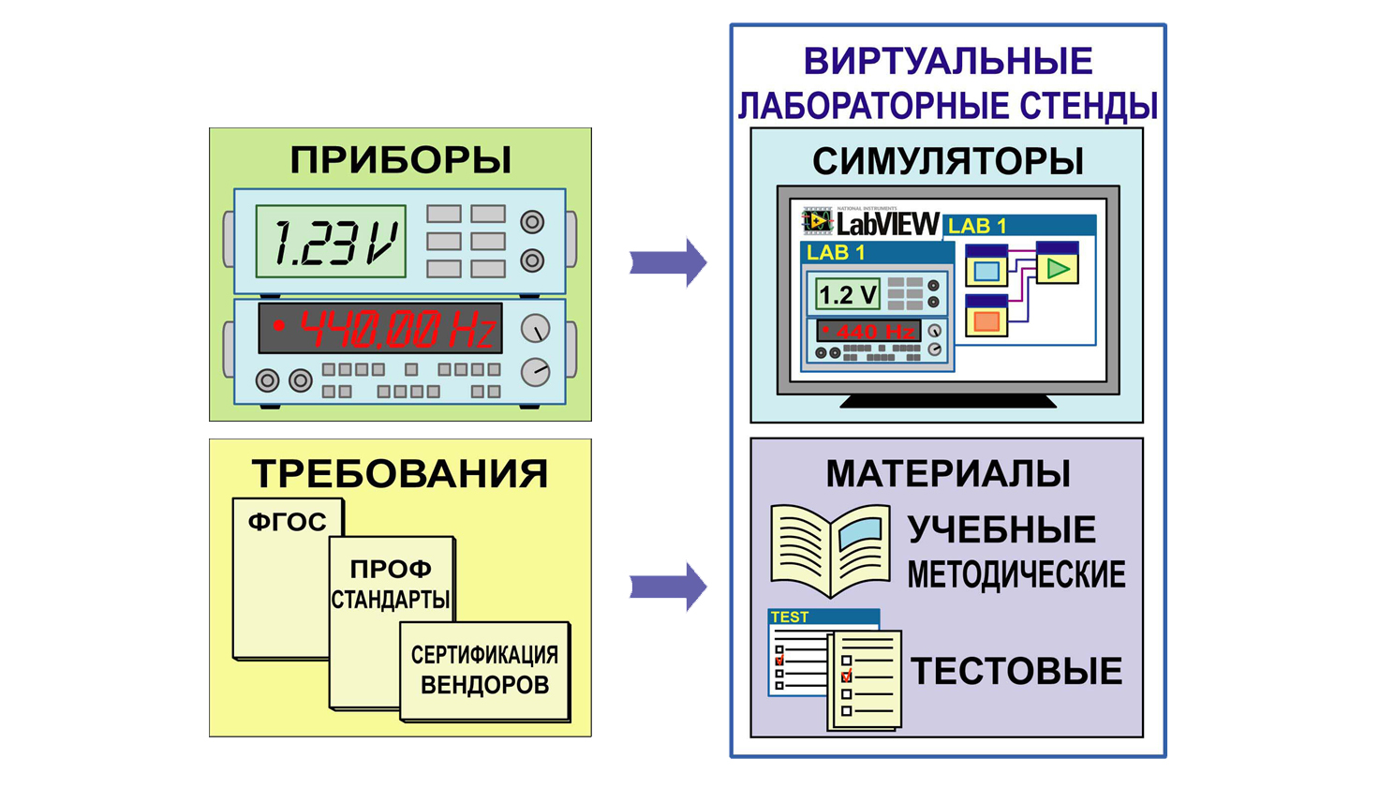
Департамент электронной инженерии МИЭМ им. А.Н.Тихонова НИУ ВШЭ
Проект является частью более крупного проекта преподавателей ДЭИ МИЭМ НИУ ВШЭ
«Разработка виртуальных лабораторных стендов по измерительным технологиям»

Slide 7
Департамент электронной инженерии МИЭМ им. А.Н.Тихонова НИУ ВШЭ
Пример инструмента из справки программы LabVIEW

Slide 8
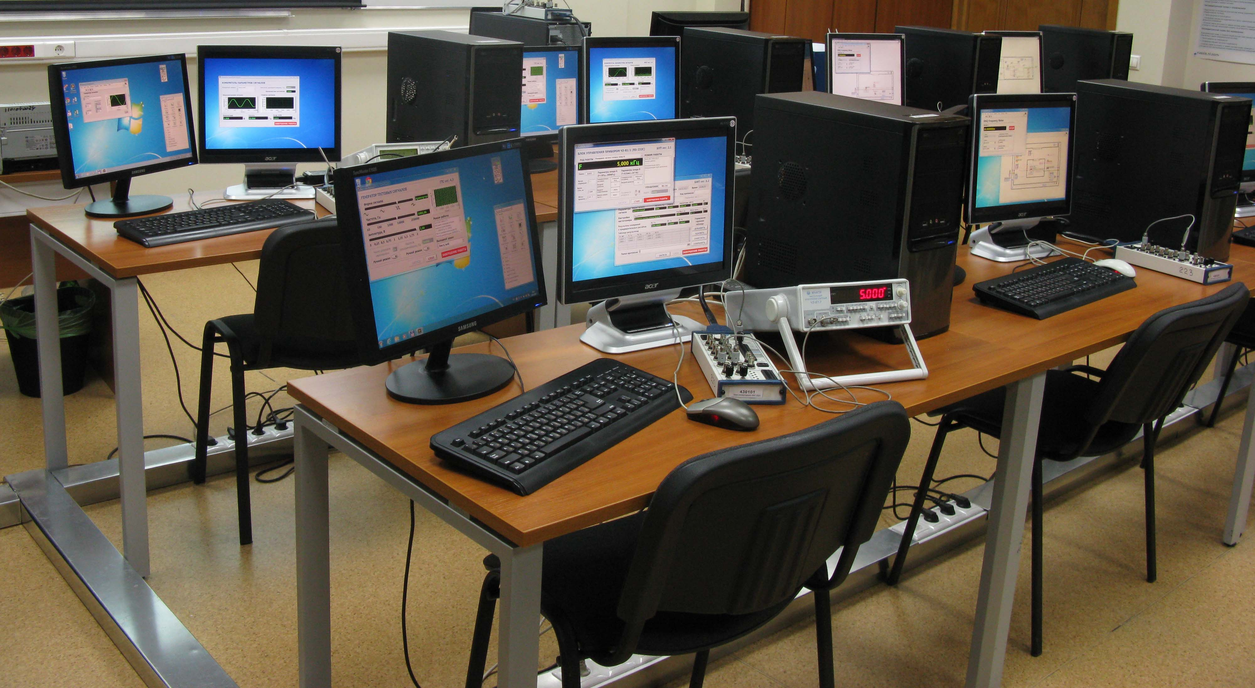
Департамент электронной инженерии МИЭМ им. А.Н.Тихонова НИУ ВШЭ
Лаборатория ДЭИ МИЭМ НИУ ВШЭ

Slide 9
Департамент электронной инженерии МИЭМ им. А.Н.Тихонова НИУ ВШЭ
Работа над проектом
Создание документации проекта
Предварительная презентация проекта
Первый этап разработки

Slide 10
По вопросам и предложениям
Организатор проекта
www.miem.hse.ru
Адрес: 123458, Москва, ул. Таллинская, 34
Телефон: +7 (495) 772-9590 * 15198

